Slide 1
CẬP NHẬT KIẾN TRÚC CHÍNH QUYỀN ĐIỆN TỬ TP. HỒ CHÍ MINH THEO KHUNG KIẾN TRÚC CHÍNH PHỦ ĐIỆN TỬ VIỆT NAM, PHIÊN BẢN 2.0

Slide 2
NỘI DUNG
I. KIẾN TRÚC CHÍNH QUYỀN ĐIỆN TỬ TP.HCM II. NỘI DUNG CẬP NHẬT KIẾN TRÚC CQĐT TP.HCM
III. KẾ HOẠCH TRIỂN KHAI THỰC HIỆN

Slide 3
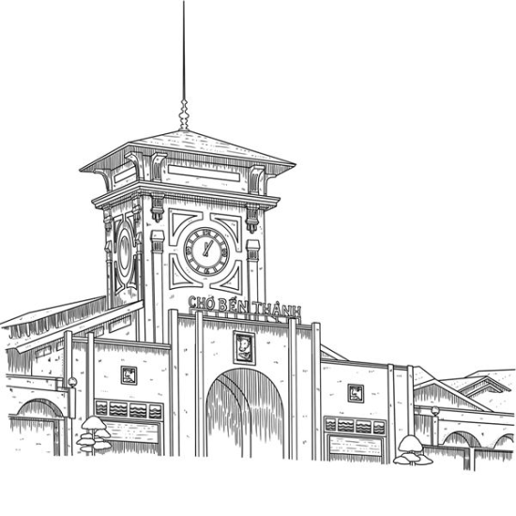
I. KIẾN TRÚC CHÍNH QUYỀN ĐIỆN TỬ TP.HCM

Slide 4
KIẾN TRÚC CHÍNH QUYỀN ĐIỆN TỬ TP.HCM
1. Cơ sở
tham chiếu khi tổ chức triển khai ứng dụng CNTT
2. Đồng bộ, liên thông cho các HTTT
4. Khai thác
sự phát triển nhanh chóng của các công nghệ mới
5. Huy động
tối đa nguồn lực của các doanh nghiệp
3. Các
chương trình đầu tư CNTT đạt được mục tiêu đề ra
Notes:
Kiến trúc Chính quyền điện tử TP.HCM được phê duyệt và ban hành chính thức tại Quyết định 4250/QĐ-UBND ngày 28 tháng 09 năm 2018 của Uỷ ban nhân dân thành phố với mục tiêu: 1 – Làm cơ sở tham chiếu cho QH/SN khi triển khai CNTT, 2 – Đồng bộ, liên thông giữa các HTTT, 3 – Giúp các CT đầu tư CNTT đạt mục tiêu đề ra 4 – Đáp ứng sự phát triển công nghệ 5 – Huy động tối đa nguồn lực tham gia

Slide 5
Notes:
Tầm nhìn, định hướnbg của Kiến trúc CQĐT thành phố nhằm mục tiêu phục vụ chiến lược Kinh tế Xã hội của thành phố

Slide 6
Notes:
Kiến trúc CQĐT là cấu phần nhằm phục vụ cho việc triển khai Đô thị thông minh TP

Slide 7
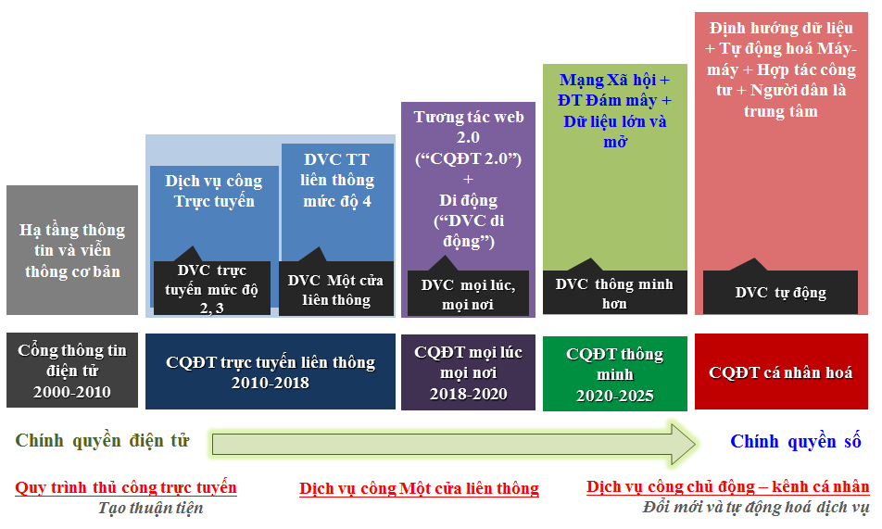
Kiến trúc CQĐT xác định lộ trình chuyển đổi số
hướng tới Chính quyền số
Notes:
Đồng thời, KTCQĐ Chính quyền điện tử thành phố xác định lộ trình chuyển đổi số, hướng tới Chính quyền số

Slide 8
03/7/2020
Triển khai Chương trình Chuyển đổi số TP.HCM
Cập nhật Kiến trúc Chính quyền điện tử TP.HCM
Cổng dữ liệu TP.HCM
CT Chuyển đổi số quốc gia
.. Dành cho CQNN
.. Dành cho Người dân, tổ chức, doanh nghiệp
Kho dữ liệu dùng chung TP.HCM
Khung Kiến trúc CPĐT VN 2.0
ĐƯA VÀO VẬN HÀNH
.. Hình thành Kho dữ liệu TP.HCM
.. CSDL dùng chung, chia sẽ
Nền tảng tích hợp, chia sẻ dữ liệu TP.HCM
.. Liên thông HTTT Quản lý văn bản, điều hành
.. Liên thông Cổng Dịch vụ công và HTTT Một cửa điện tử
Nghị quyết 17/NQ-CP
28/9/2018
Ban hành Kiến trúc Chính quyền điện tử TP. HCM
Notes:
Ngày 28/9/2018, KTCQDT TP được ban hành. Chỉ sau hơn 1,5 năm triển khai, đến nay, TP đã đưa vào vận hành Nền tảng tích hợp, chia sẽ dữ liệu phục vụ liên thông HT QLVBĐH và Một cửa điện tử; Hình thành Kho dữ liệu dung chung trên cơ sở tích hợp các CSDL hiện trạng, cung cấp chia sẽ dữ liệu qua Cổng dữ liệu thành phố.
Ngày 07/3/2019, Chính phủ ban hành Nghị quyết số 17/NQ-CP về một số nhiệm vụ, giải pháp trọng tâm phát triển CPĐT giai đoạn 2019 – 2020, định hướng đến 2025 với mục tiêu hoàn thiện nền tảng CPĐT nhằm nâng cao hiệu lực, hiệu quả hoạt động bộ máy hành chính nhà nước và chất lượng phục vụ người dân doanh nghiệp.
Ngày 31 tháng 12 năm 2019, Khung Kiến trúc CPĐT Việt Nam phiên bản 2.0 được ban hành
Sau đó là Chương trình chuyển đổ số Quốc gia.
Nhằm đáp ứng mục tiêu, chiến lược thời gian tới của TP.HCM, TPHCM đã cập nhật KTCQĐT thành phố để tiếp tục triển khai giai đoạn tới và phục vụ cho Chương trình chuyển đổi số TP.HCM trong thời gian tới.

Slide 9
II. NỘI DUNG CẬP NHẬT KIẾN TRÚC CHÍNH QUYỀN ĐIỆN TỬ TP.HỒ CHÍ MINH

Slide 10
Làm rõ sự tương quan và phù hợp của Kiến trúc Chính quyền điện tử với định hướng Chuyển đổi số của thành phố, Đề án Xây dựng thành phố Hồ Chí Minh trở thành Đô thị thông minh
Định hướng phát triển KT-XH của TPHCM
Đề án Đô thị
thông minh của TPHCM
Định hướng Chính quyền số
KIẾN TRÚC
CHÍNH QUYỀN ĐIỆN TỬ TP.HCM
Notes:
Làm rõ sự tương quan và phù hợp của Kiến trúc Chính quyền điện tử với định hướng chuyển đổi số của thành phố, Đề án Xây dựng thành phố Hồ Chí Minh trở thành đô thị thông minh.

Slide 11
Cập nhật, bổ sung các chỉ tiêu và nhiệm vụ, giải pháp triển khai Chính quyền điện tử TP.HCM theo Nghị quyết số 17/NQ-CP và theo Chương trình chuyển đổi số của TP.HCM

Slide 12
Bổ sung các CSDL, HTTT Quốc gia và các thành phần khác theo Khung Kiến trúc Chính phủ điện tử Việt Nam Phiên bản 2.0
Nghiệp vụ
Trung tâm Tích hợp Dữ liệu phục vụ sự chỉ đạo điều hành
của Chính phủ, Thủ tướng Chính phủ
Dữ liệu
Ứng dụng
Nghiệp vụ
Công nghệ
Nghiệp vụ
CÁC CSDL và HTTT QUỐC GIA
DO BỘ, NGÀNH TRIỂN KHAI
CHÍNH QUYỀN ĐIỆN TỬ
THÀNH PHỐ
HỒ CHÍ MINH
HTTT
CHÍNH QUYỀN
ĐIỆN TỬ
CÁC TỈNH/THÀNH
Dữ liệu
Dữ liệu
Ứng dụng
ANTT
Ứng dụng
Công nghệ
Công nghệ
ANTT
ANTT
Hệ thống Danh mục điện tử dùng chung
(Quốc gia)
Hệ thống giám sát
và kiểm soát CQĐT (Quốc gia)
Notes:
Cập nhật bổ sung các CSDL, HTTT quốc gia và các thành phần khác theo Khung KTCP ĐT:
1 – Các HTTT thuộc TT dữ liệu phục vụ sự chỉ đạo điều hành của CP, thủ tước chính phủ ( HT báo cáo, HT QLVB điều hành, Cổng DVC Quốc gia, …)
2 – Các CSDL, HTTT Quốc gia
3 – HT do Bộ TTTT triển khai để đảm bảo đồng bộ : Danh mục, giám sát
Các HTTT liên thông nhau thống nhất trên cũng KT Nghiệp vụ, Dữ liệu, Ứng dụng, Công nghệ, ANTT

Slide 13
Cập nhật Kiến trúc Chính quyền điện tử TP.HCM theo Khung Kiến trúc Chính phủ điện tử Việt Nam phiên bản 2.0
Mô hình tham chiếu Nghiệp vụ (BRM)
Liên thông - Đồng bộ - Thống nhất
KIẾN TRÚC
CHÍNH QUYỀN ĐIỆN TỬ
THÀNH PHỐ
HỒ CHÍ MINH
Kiến trúc Nghiệp vụ
Kiến trúc Dữ liệu
Mô hình tham chiếu Dữ liệu (DRM)
Kiến trúc Ứng dụng
Mô hình tham chiếu Ứng dụng (ARM)
Kiến trúc Công nghệ
Mô hình tham chiếu Công nghệ (TRM)
Kiến trúc ANTT
Mô hình tham chiếu ANTT (SRM)
Notes:
1 .

Slide 14
III. KẾ HOẠCH
TRIỂN KHAI THỰC HIỆN

Slide 15
III. KẾ HOẠCH TRIỂN KHAI THỰC HIỆN
Triển khai các HTTT Thành phố tuân thủ Kiến trúc Chính quyền điện tử TP.HCM và đồng bộ, liên thông với Kiến trúc Chuyên ngành do Bộ, ngành chủ trì theo Khung Kiến trúc Chính phủ điện tử 2.0 đã ban hành.
Tiếp tục tổ chức triển khai các giải pháp, nhiệm vụ xây dựng Chính quyền điện tử và thực hiện lộ trình chuyển đổi số hướng tới Chính quyền số theo Chương trình Chuyển đổi số của TP.HCM

Slide 16
hân thành cám ơn

